Slide 1
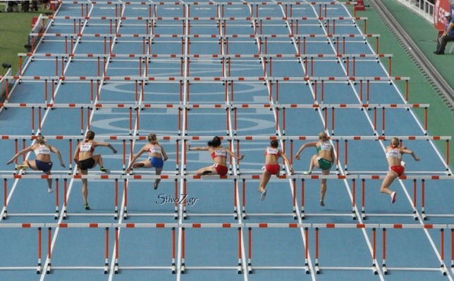
Η θέση της γυναίκας στον αθλητισμό
Επιμέλεια: Λουκάς Αγγελάκης
Πρότυπο Σχολείο Ευαγγελικής Σχολής

Slide 2
Η θέση της γυναίκας στον αθλητισμό στην αρχαία Ελλάδα
Κανονισμοί
Έκβαση
Η Καλλιπάτειρα
Οι κριτές τελικά αντιλήφθηκαν την παρουσία της Καλλιπάτειρας στο στάδιο! Όμως αντί να πράξουν όπως προέβλεπε ο νόμος άφησαν την Καλλιπάτειρα να παρακολουθεί τους αγώνες λόγω της συγγένειας με Ολυμιονίκες ( πατέρας, σύζυγος, 3 αδέλφια, γιο και ανιψιό).
Οι κανονισμοί απαγόρευαν την είσοδο και την παρακολούθηση των Ολυμπιακών αγώνων για τις γυναίκες, αλλιώς τιμωρούνταν σε θάνατο με κατακρήμνιση από το βραχώδες όρος Τυπαίο.
Η Καλλιπάτειρα ήταν η πρώτη γυναίκα που παρακολούθησε τους Ολυμπιακούς αγώνες! Η Καλλιπάτειρα κατόρθωσε να διείσδυσει στο στάδιο μεταμφιεσμένη σε άνδρα.
Συμπέρασμα
Η πράξη της Καλλιπάτειρας έμελλε να αποτελέσει την αρχή της παρακολούθησης των Ολυμπιακών αγώνων από τις γυναίκες
Πηγή: Καλλιπάτειρα - Βικιπαίδεια (wikipedia.org)

Slide 3
Οι πρώτες γυναίκες Ολυμπιονίκες
Κανονισμός
Επομένως…
Σε όλα τα αθλήματα εκτός των ιπποδρομιών μια γυναίκα θα μπορούσε να διακριθεί! Η μόνη προϋπόθεση ήταν να παρείχε το άλογο στον αθλητή! Εφόσον νικούσε ο αθλητής βραβεύονταν το πρόσωπο που παρείχε το άλογο και όχι ο δρομέας ή το άλογο.
Έστω και με αυτόν τον τρόπο οι γυναίκες μπορούσαν να διακριθούν στους Αρχαίους Ολυμπιακούς Αγώνες.
Πηγή:
Οι γυναίκες στους Ολυμπιακούς Αγώνες (sch.gr)

Slide 4
Η θέση της γυναίκας στα χρόνια μας
Στην εποχή την οποία ζούμε δεν υπάρχει κάποιος νόμος που να απαγορεύει την είσοδο την παρακολούθηση ακόμα και την συμμετοχή της γυναίκας στους Ολυμπιακούς αγώνες.
Πλέον οι γυναίκες αγωνίζονται σχεδόν σε όλα τα αθλήματα επιτυγχάνοντας σημαντικές επιτυχίες!
Πηγή:
Καλλιπάτειρα - Βικιπαίδεια (wikipedia.org)
Σημαντικές Ελληνίδες που έχουν διακριθεί σε παγκόσμιο επίπεδο είναι Σοφία Μπεκατώρου στην ιστιοπλοία, Βούλα Πατουλίδου στα 100 μέτρα μετα εμποδίων, η Νικόλ Κυριακοπούλου στο άλμα επι κοντώ, Άννα Κορακάκη στην σκοποβολή, Κατερίνα Στεφανίδου στο αλμα επι κοντώ και άλλες.

Slide 5
Γιατί χρειάστηκαν χιλιετίες για να μπορεί η γυναίκα να αγωνιστεί στους Ολυμπιακούς αγώνες;
Η εξέλιξη του ανθρώπου έγινε σταδιακά και διήρκησε πάρα πολλά χρόνια, πόσο μάλλον η ένταξη του γυναικείου φύλλου στους Ολυμπιακούς αγώνες. Η άποψη μου για την ισότητα των δύο φύλλων με ότι αυτό συνεπάγεται είναι πως μια τόσο απλή αλλά σύνθετη και ριζοσπαστική σκέψη ταυτόχρονα. Για να θεωρηθεί ως αυτονόητη θα πρέπει να περάσουν πάρα πολλά χρόνια και να πιστεύεται από πάρα πολλούς ανθρώπους. Συνεπώς βρίσκω αυτήν την καθυστέρηση λογική χωρίς να είμαι υπέρ της.

Slide 6
